Slide 1
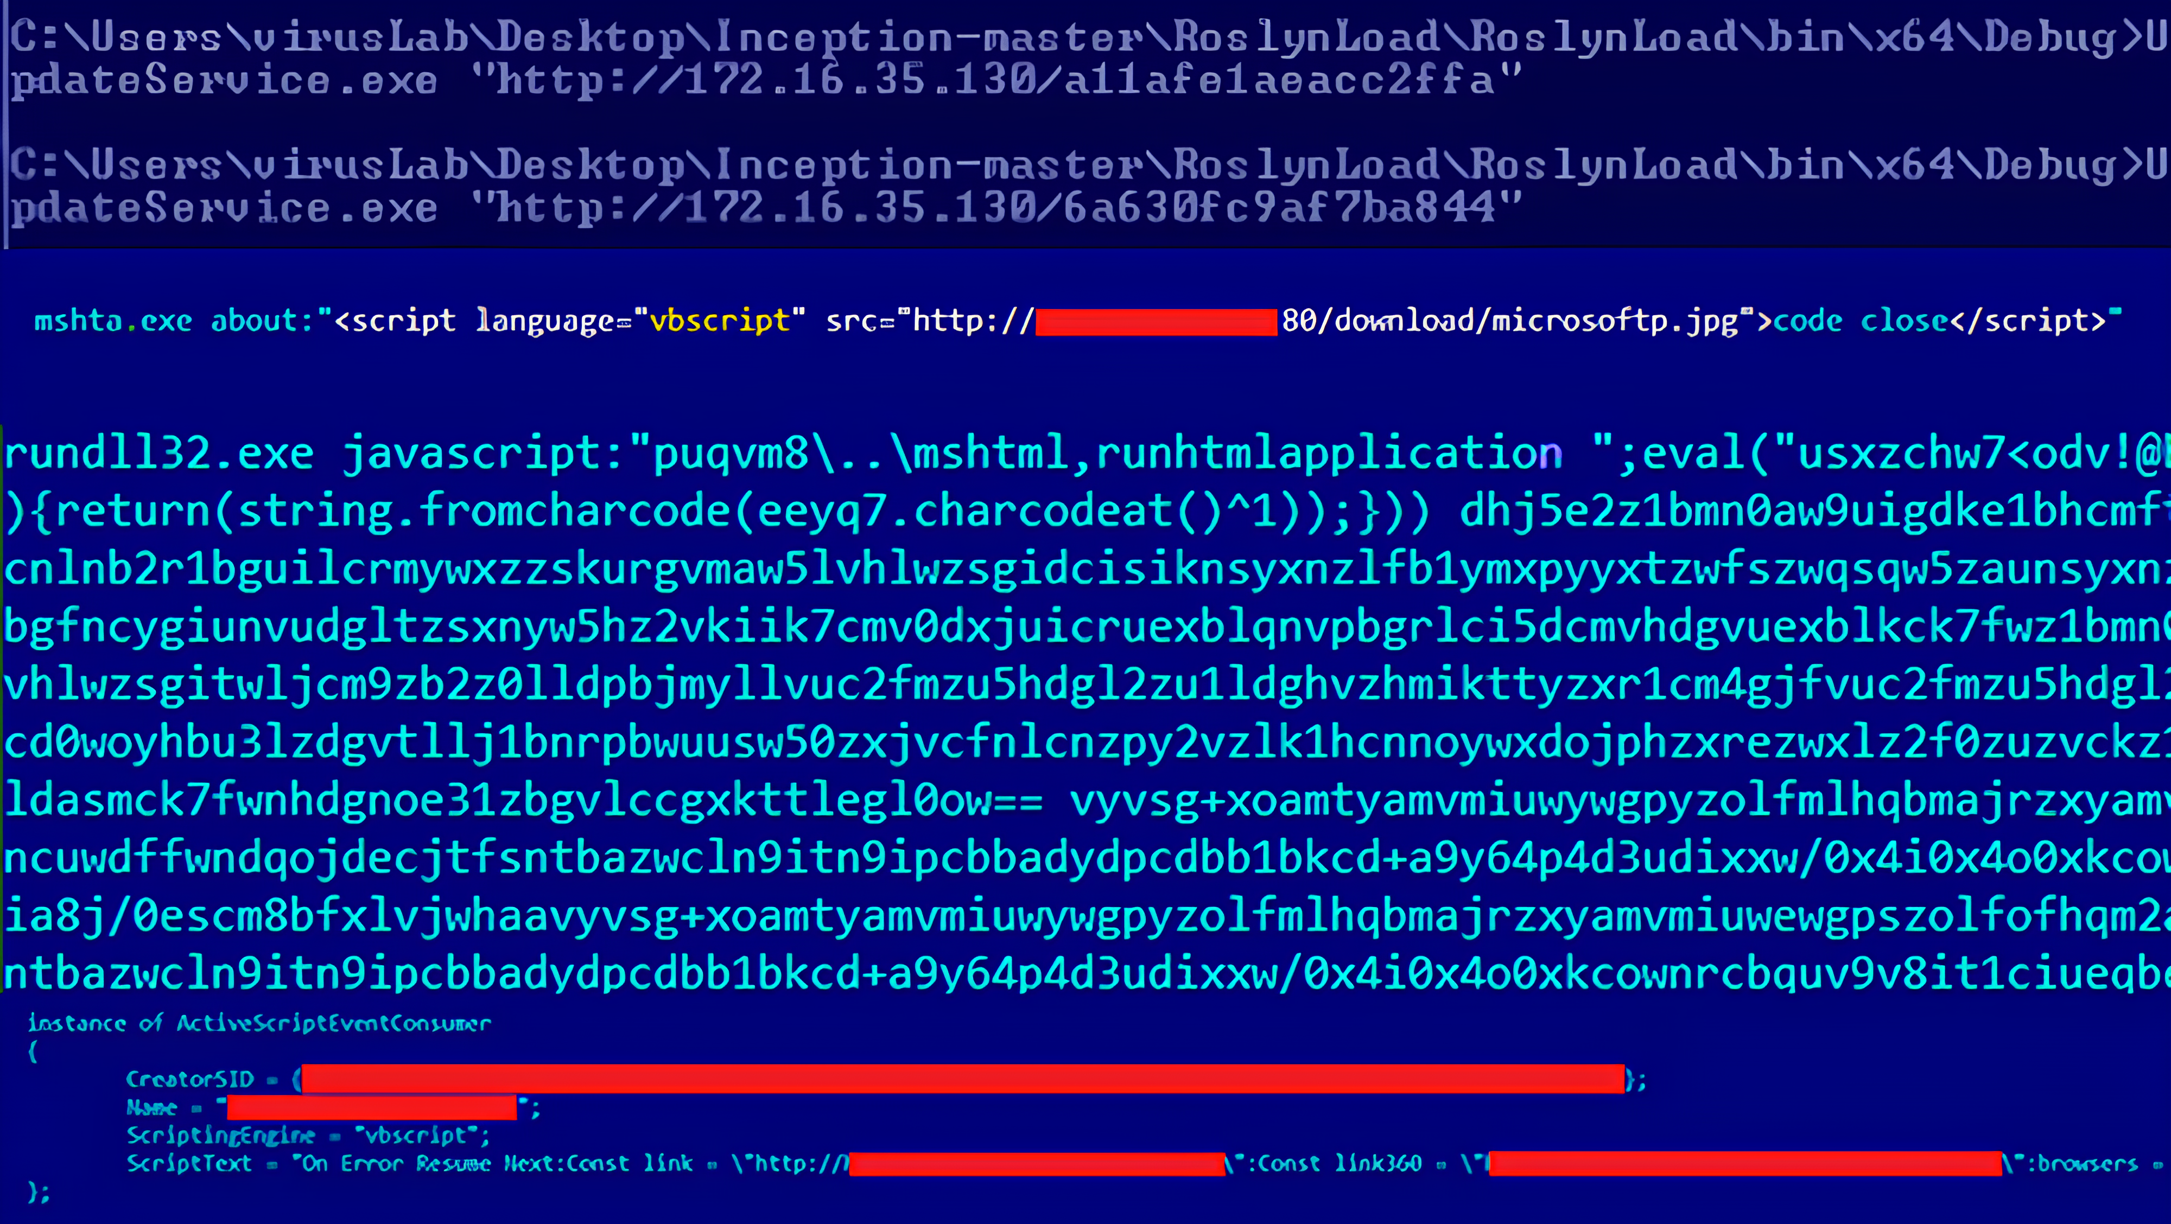

Почему надо установить антивирус?
Болорболд Аригуун, Университет ИТМО, группа P3211

Slide 2
C:\Users\План выступления
Windows Defender
2. Типы вредоносных ПО
3. Почему Defender не имеет шанса против них
4. Антивирусы
5. Пользовательские меры защиты

Slide 3


C:\Windows\Понятие
Windows Defender – антивирус от Microsoft, который является дефолтным для ОС Windows.
Обновления против новых видов вирусов проводятся часто.
Это на самом деле не бесполезная штука!

Slide 4
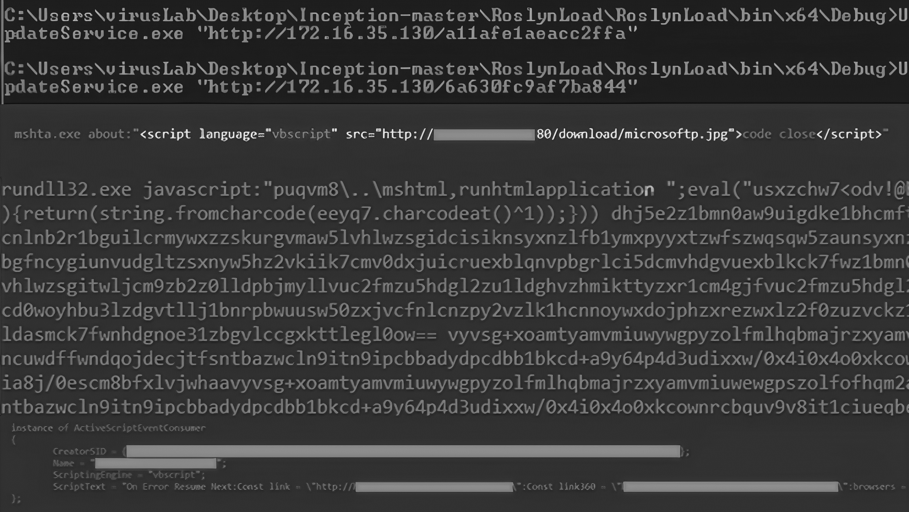
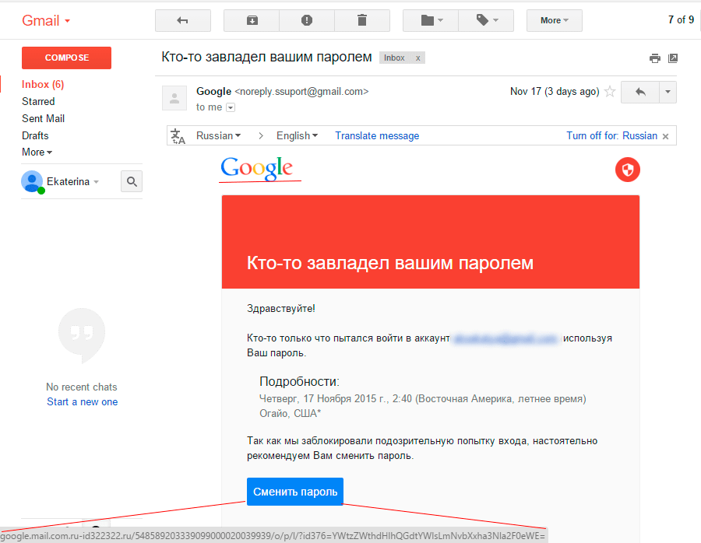
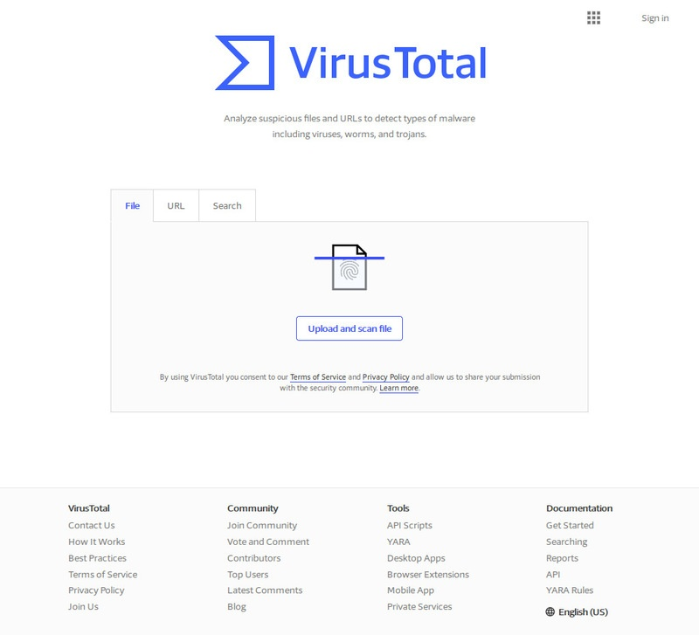
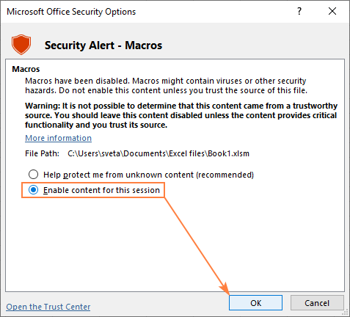
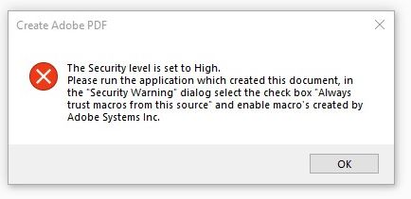
Разновидности
Черви
Трояны
Вирусы-зомби
Руткиты
Логические бомбы
Скрипты
Макросы
Вымогатели

Slide 5
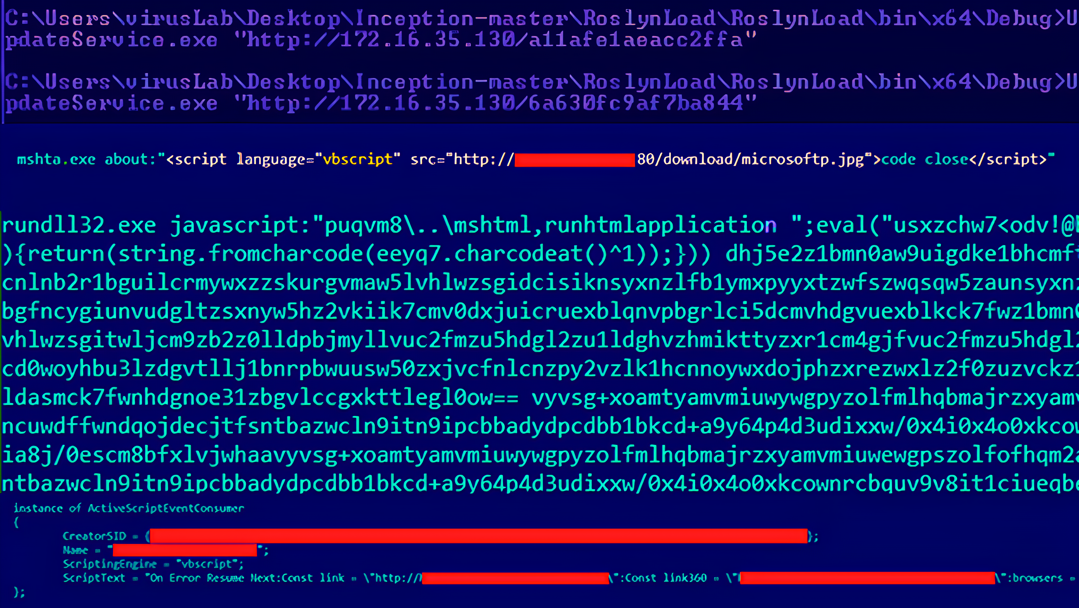
Почему Defender не имеет шанса?
Связанные утилиты (PowerShell, WMI)
95% обнаружения угроз (золотой стандарт – 99,5%)
Цепь не крепче своего самого слабого звена
Комбинированные вирусы

Slide 6
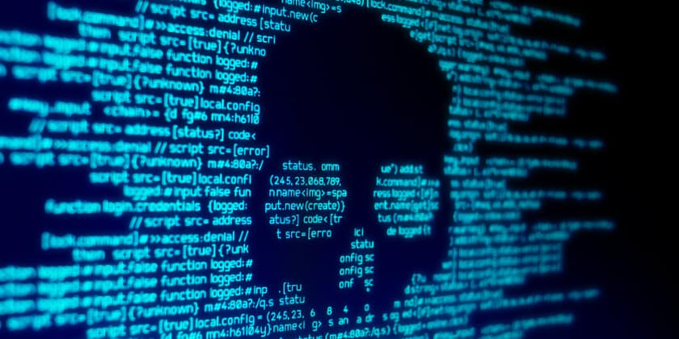
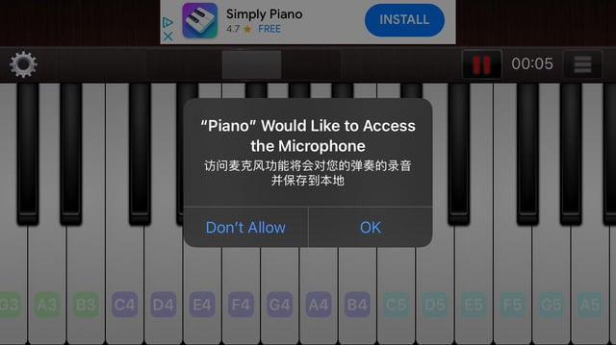
И что?
Программа-вымогатель
Информационная кража
Удаление или повреждение данных
Проникновение в сеть
Повреждение устройств
«Кирпичивание»

Slide 7


Антивирусы

Slide 8
Пользовательские меры защиты
Хороший (!) антивирус
Эвристика
Отслеживание изменении в оперативной памяти
HVCI
Своевременное))) обновление ПО
Хороший (!) брандмауэр
Блокировщик рекламы
AdBlock
uBlock Origin
AdGuard
Бдительность

Slide 9

> Спасибо за внимание
⠀⠀⠀⠀⠀⠀⠀⠀⠀⠀⠀⠀⠀⠀⠀⠀⠀⠀⠀⠀⡀⠄⠒⠒⠀⠀⠒⠂⠠⢀⠀⠀⠀⠀⠀⠀⠀⠀⠀⠀⠀⠀⠀⠀⠀⠀⠀⠀⠀ ⠀⠀⠀⠀⠀⠀⠀⠀⠀⠀⠀⠀⠀⠀⠀⠀⠀⡠⠂⠁⠀⠀⠀⠀⠀⠀⠀⠀⠀⠀⠈⠀⢄⠀⠀⠀⠀⠀⠀⠀⠀⠀⠀⠀⠀⠀⠀⠀⠀ ⠀⠀⠀⠀⠀⠀⠀⠀⠀⠀⠀⠀⠀⠀⢀⠀⠀⠀⠀⠀⠀⠀⠀⠀⠀⠀⠀⠀⠀⠀⠀⠀⠀⠑⢄⠀⠀⠀⠀⠀⠀⠀⠀⠀⠀⠀⠀⠀⠀ ⠀⠀⠀⠀⠀⠀⠀⠀⠀⠀⠀⠀⠀⡠⠀⠀⣐⡄⠀⠀⠀⠀⠀⠀⠀⠀⠀⠀⠀⠀⠀⠀⣀⣠⠀⠡⡀⠀⠀⠀⠀⠀⠀⠀⠀⠀⠀⠀⠀ ⠀⠀⠀⠀⠀⠀⠀⠀⠀⠀⠀⠀⡐⠀⠀⠈⠋⠀⠀⠀⠀⠀⠀⠀⠀⠀⠀⠀⠀⠀⠀⠀⠉⠁⠀⠀⠐⠄⠀⠀⠀⠀⠀⠀⠀⠀⠀⠀⠀ ⠀⢀⠄⠂⠠⢀⡀⠀⠀⠀⠀⠔⠀⠀⠀⠀⠀⠀⠀⠀⠀⠀⠀⠀⠀⠀⠀⠀⠀⠀⠀⠀⠀⠀⠀⠀⠀⠨⡄⠀⠀⠀⠀⢀⠠⠐⠒⠐⠄ ⢠⠁⠀⠀⠀⠀⠀⠈⠉⠉⠉⠀⠀⠀⠀⠀⣀⣤⣶⣿⣿⣿⣿⣿⣿⣶⣦⣄⠀⠀⠀⠀⠀⠀⠀⠀⠀⠀⠈⡤⡀⠁⠉⠀⠀⠀⠀⠀⠈ ⢸⠀⠀⠀⠀⠀⠀⠀⠀⠐⠀⠀⠀⠀⣠⣾⣿⣿⣿⣿⣿⣿⣿⣿⣿⣿⣿⣿⣷⣆⠀⠀⠀⠀⠀⠀⠀⠀⠀⢱⠰⠀⠀⠀⠀⠀⠀⠀⢨ ⠘⠄⠤⠀⠀⠀⠀⠀⠀⡆⠀⠀⢀⣼⣿⣿⠿⠿⠛⠻⠛⠛⠛⠙⠛⠛⠋⠩⠝⣿⣷⡄⠀⠀⠀⠀⠀⠀⠀⢘⣿⡶⣶⠲⢶⣴⣦⡄⠁ ⠀⠀⠇⠀⠀⠀⠠⠔⢈⠁⠁⠀⣾⣿⡏⠀⠀⠀⠀⠀⠀⠀⠀⠀⠀⠀⠀⢃⡹⣿⣿⣷⠀⠀⠀⠀⠀⠀⠀⠀⣿⣝⡾⣑⢎⡷⣏⡇⠀ ⠀⠀⠏⠛⠓⠻⠷⠿⢿⠀⠀⠀⣿⣿⠇⠀⠀⠀⠀⣀⣠⣄⣤⣄⣀⣀⣀⠀⠸⣽⣿⣿⠀⠀⠀⠀⠀⠀⠀⠀⣽⡾⣝⣳⢎⡿⡥⠂⠀ ⠀⠀⢰⠀⠀⠀⠀⠀⢘⠀⠀⠀⢿⣿⢰⣤⣴⣶⣿⣿⣿⣿⣿⣿⣿⣿⣿⣿⣿⣿⣿⡿⠀⠀⠀⠀⠀⠀⠀⠀⣿⡽⣯⡽⢾⣹⡓⠀⠀ ⠀⠀⢸⠀⠀⠀⠀⠀⠨⠀⡀⢠⡘⣿⠸⣿⣿⡟⣋⢿⣿⡿⠙⣿⣿⡿⣽⢻⣿⡿⢽⣷⡇⠀⠀⠀⠀⠀⠀⢠⣿⣟⣷⡻⣝⣧⢹⠀⠀ ⠀⠀⠘⡀⠀⠀⠀⠀⠀⡄⠙⠀⣿⣿⠀⠈⠛⠂⠡⠾⠟⠁⠀⡨⠟⠓⣖⣋⡁⣤⣿⢿⡇⠀⠀⠀⠀⠀⠀⢸⣿⣞⣷⡻⣽⡺⡥⠀⠀ ⠀⠀⠀⡄⠀⠀⠀⠀⠀⡇⠀⠀⢹⣯⡦⣤⣦⣤⡄⣃⠀⠀⠀⢴⣛⣶⢏⣾⣿⣿⣿⣻⠁⠀⠀⠀⠀⠀⠀⣸⣿⢾⣳⣟⡷⡽⡁⠀⠀ ⠀⠀⠀⠇⠀⠀⠀⠀⠀⢡⢸⣡⡍⢳⣿⣳⣭⡷⡤⠝⣤⣁⣀⣺⣿⢻⢾⣭⣿⣿⡿⠃⠀⠀⠀⠰⣭⣱⢀⣿⣿⣻⡽⣾⣝⣷⠁⠀⠀ ⠀⠀⠀⢰⠀⠀⢀⢀⠀⢈⡆⠁⠀⠀⠸⣷⣻⢿⣿⣶⣼⣿⣿⣿⣯⣿⣿⣿⣿⣿⠇⠀⠀⠀⠀⠀⠉⠀⣼⣿⡷⣿⣽⣳⢯⠸⠀⠀⠀ ⠀⠀⠀⠈⡄⠀⠀⢢⠳⡠⢼⠀⠀⠀⠀⢿⣶⣂⢿⣿⣏⢙⠈⠙⢻⣿⣿⣿⣿⡟⠀⠀⠀⠀⠀⠀⠀⢰⣿⣿⣽⡷⣯⣟⠯⡆⠀⠀⠀ ⠀⠀⠀⠀⠰⠀⠀⠀⡑⢝⢦⣇⠀⠀⠀⠘⣿⣿⣦⡹⢿⣶⣶⣶⢿⣿⣿⣿⣿⠁⠀⠀⠀⠀⠀⠀⢠⣿⣿⣟⣾⣿⣻⣞⢷⠀⠀⠀⠀ ⠀⠀⠀⠀⠀⠇⠀⠶⡈⡎⣷⡾⣷⡀⠀⠀⣿⣿⣿⣿⣆⠈⣀⣈⣿⣿⣿⣿⡇⠀⠀⠀⠀⠀⠀⣰⣿⣿⣿⣿⡿⣷⣿⡎⡆⠀⠀⠀⠀ ⠀⠀⠀⠀⢀⠈⠮⠵⠵⠎⠵⠛⠛⠛⠛⠻⢻⣿⣿⣿⣿⣿⣿⣿⣿⣿⣿⣿⠷⠶⠶⠶⠾⠿⠿⠿⠿⠿⠿⠽⣿⣟⢗⠜⠀⠀⠀⠀⠀ ⠀⠀⠀⠀⣅⠀⠀⠀⠀⠀⠀⠀⠀⠀⠀⠀⠈⠉⠉⠉⠉⠉⠉⠉⠉⠉⠉⠁⠀⠀⠀⠀⠀⠀⢀⠀⣀⣀⣀⣀⡈⠎⠁⠀⠀⠀⠀⠀⠀ ⠀⠀⠀⠈⠀⠀⠉⠉⠉⠀⠀⠀⠀⠒⠒⠒⠒⠒⠒⠒⠒⠒⠒⠒⠒⠒⠒⠂⠐⠀⠈⠀⠉⠉⠉⠉⠀⠀⠀⠀⠐⢰⠀⠀⠀⠀⠀⠀⠀ ⠀⠀⠀⠀⠀⠀⠀⠀⠀⠀⠀⠀⠀⠀⠀⠀⠀⠀⠀⠀⠀⠀⠀⠀⠀⠀⠀⠀⠀⠀⠀⠀⡀⢄⡰⢠⢒⡰⢂⡖⣐⠺⠀⠀⠀⠀⠀⠀⠀ ⠀⠀⠀⢀⠀⠀⠀⠀⠀⠀⠀⠀⠀⠀⠀⠀⠀⠀⠀⠀⠀⠀⠀⠀⠀⠀⠀⣀⠠⢄⢢⡱⣘⢦⡜⣣⢮⡵⣫⡼⣧⢹⠀⠀⠀⠀⠀⠀⠀ ⠀⠀⠀⠀⢱⡰⢶⡖⣦⢤⣤⣤⣤⣤⣄⣀⣀⣀⣀⣀⣀⣀⣄⣤⣔⣦⣳⢦⣟⣮⣷⣻⣽⣞⣿⡽⣯⣿⣟⣿⠫⠁⠀⠀⠀⠀⠀⠀⠀ ⠀⠀⠀⠀⠀⢇⠢⡙⢤⠛⣼⢳⣻⢮⣝⡯⣽⣹⢮⡽⣭⣛⢮⣗⡻⣞⡽⣯⣻⠷⣯⢷⣻⢾⣽⣛⣷⣻⣞⢧⠁⠀⠀⠀⠀⠀⠀⠀⠀ ⠀⠀⠀⠀⠀⠘⡵⣹⢦⣛⢦⣏⣷⣻⢮⡽⣶⣛⣮⢗⡷⣫⣟⡼⣝⣧⠿⣵⢯⡿⣭⢿⣭⣟⡾⣽⡞⣷⢏⠆⠀⠀⠀⠀⠀⠀⠀⠀⠀ ⠀⠀⠀⠀⠀⠀⠸⣟⣯⣟⡿⣞⡷⣯⢿⡽⣞⣳⣭⢿⣹⣗⡾⣝⡾⣞⣻⡽⣾⡽⢯⣷⣛⡾⣽⣳⢿⢙⠊⠀⠀⠀⠀⠀⠀⠀⠀⠀⠀ ⠀⠀⠀⠀⠀⠀⠀⠈⠪⠿⣽⣯⢿⡽⣯⢿⣽⣳⢯⣟⡷⡾⣝⣻⡼⣯⢷⣻⣗⣿⣻⢾⣽⣻⠷⡫⠂⠁⠀⠀⠀⠀⠀⠀⠀⠀⠀⠀⠀ ⠀⠀⠀⠀⠀⠀⠀⠀⠀⠀⠑⠩⢟⢿⣽⣟⣾⣽⣟⣾⣽⡿⣽⣷⣻⣽⣯⣷⣻⣾⡽⡛⠎⠃⠁⠀⠀⠀⠀⠀⠀⠀⠀⠀⠀⠀⠀⠀⠀ ⠀⠀⠀⠀⠀⠀⠀⠀⠀⠀⠀⠀⢀⠀⠀⠀⠉⠉⠉⠙⠛⠛⡙⢩⠩⣅⠫⢖⡭⣿⢺⠀⠀⠀⠀⠀⠀⠀⠀⠀⠀⠀⠀⠀⠀⠀⠀⠀⠀ ⠀⠀⠀⠀⠀⠀⠀⠀⠀⠀⠀⠀⠸⠀⠀⠀⠀⠀⠀⠀⠀⠀⠐⠀⠣⡐⢍⠎⡼⣻⡟⠀⠀⠀⠀⠀⠀⠀⠀⠀⠀⠀⠀⠀⠀⠀⠀⠀⠀ ⠀⠀⠀⠀⠀⠀⠀⠀⠀⠀⠀⠀⡆⠀⠀⠀⠀⠀⠀⠀⠀⠀⠀⠈⠄⠱⡈⢎⡱⣝⣏⡇⠀⠀⠀⠀⠀⠀⠀⠀⠀⠀⠀⠀⠀⠀⠀⠀⠀ ⠀⠀⠀⠀⠀⠀⠀⠀⠀⠀⠀⢀⠃⠀⠀⠀⠀⠀⠀⠀⠀⠀⠀⠀⠈⠠⢑⠢⣑⢮⢿⣠⠀⠀⠀⠀⠀⠀⠀⠀⠀⠀⠀⠀⠀⠀⠀⠀⠀ ⠀⠀⠀⠀⠀⠀⠀⠀⠀⠀⠀⠸⠀⠀⠀⠀⠀⠀⠀⠀⠀⠀⠀⠀⠀⠡⠌⡒⡡⢞⣯⢯⠱⠀⠀⠀⠀⠀⠀⠀⠀⠀⠀⠀⠀⠀⠀⠀⠀ ⠀⠀⠀⠀⠀⠀⠀⠀⠀⠀⠀⡃⠀⠀⠀⠀⠀⠀⠀⠀⠀⠀⠀⠀⠀⡐⢢⠁⢧⡙⣮⣟⣾⠀⠀⠀⠀⠀⠀⠀⠀⠀⠀⠀⠀⠀⠀⠀⠀ ⠀⠀⠀⠀⠀⠀⠀⠀⠀⠀⠀⠇⠀⠀⠀⠀⠀⠀⠀⠀⠀⠀⠀⠀⠀⠀⢂⠍⢦⡙⣮⢿⡈⠀⠀⠀⠀⠀⠀⠀⠀⠀⠀⠀⠀⠀⠀⠀⠀ ⠀⠀⠀⠀⠀⠀⠀⠀⠀⠀⠘⣀⠀⠀⠀⠀⠀⠀⠀⠀⠀⠀⠀⠀⠀⠀⡌⡘⢦⣙⣾⣋⠁⠀ ,⠀⠀⠀⠀⠀⠀⠀⠀⠀⠀⠀⠀⠀

